Slide 1

磁悬浮及振动控制实验室
工 作 汇 报
姓名：
导师：
时间：年月日

Slide 2
科 研 项 目
·“十五”以来
项 目 | 数 量
国家自然科学基金重点/面上项目 | 10/270
国家973/863/重点研发计划 | 17
国家科技重大专项 | 18
两机专项/民机专项 | 4/8
国防基础科研项目 | 40
军委各种兵种项目 | 60
“飞行器整体结构的制造与监测” ——2019年度国家自然科学基金创新群体

Slide 3
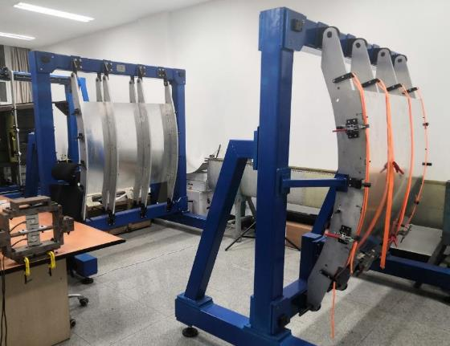
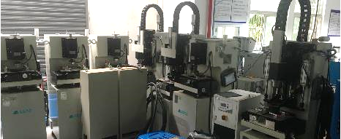
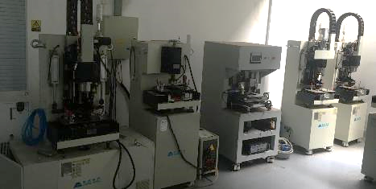
教学实验室
飞机装配实验室

Slide 4
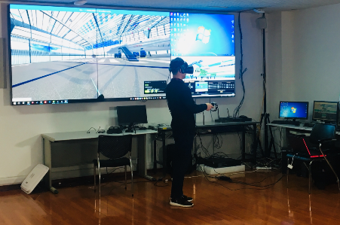
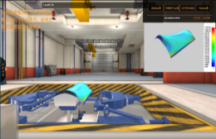
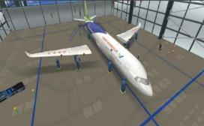
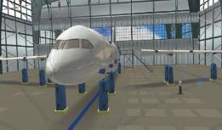
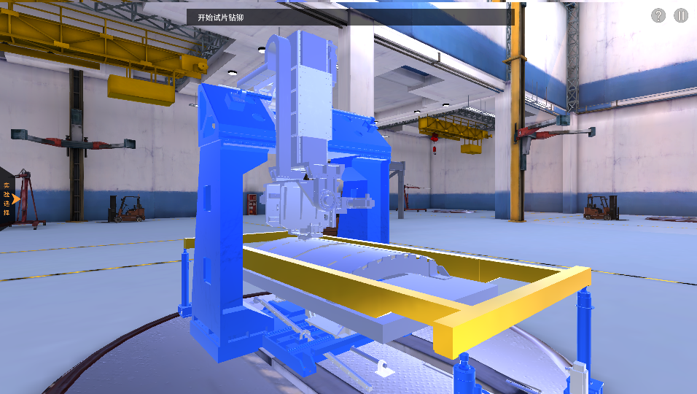
教学实验室
飞机装配虚拟仿真实验平台
国家级虚拟仿真实验：
飞机装配教学过程中的“虚实结合”，首次通过信息技术将飞机大部件装配引入课堂，让学生真实地体验到航空制造领域的前沿技术，极大地提高了人才培养的质量。
2019年教育部中国慕课大会开幕式唯一现场展示项目
中央电视台、中央教育电视台等94家媒体进行了报导
教育部对此次大飞机虚拟装配展示给予了高度评价

Slide 5
先进机械传动系统
磁悬浮技术
（1）高速高温磁悬浮轴承技术
（2）磁悬浮旋转机械
（3）动力学测试与分析
振动采集与模态分析系统

